Slide 1





“La Respuesta a las Necesidades de los Nacionales en el Exterior Durante una Crisis”
Taller de Capacitación Regional
San José, Costa Rica
1 y 2 de Febrero

Slide 2
“Aprobar, según recomendación del GRCM, la realización del “Taller sobre manejo consular de crisis y lineamientos MICIC” y agradecer a Costa Rica y a Estados Unidos por su apoyo financiero para el mismo, a través del Programa Mesoamérica, implementado por OIM.”
XXI Reunión Viceministerial de la CRM,
celebrada en San Pedro Sula los días 17 y 18 de noviembre de 2016 Decisión #20

Slide 3
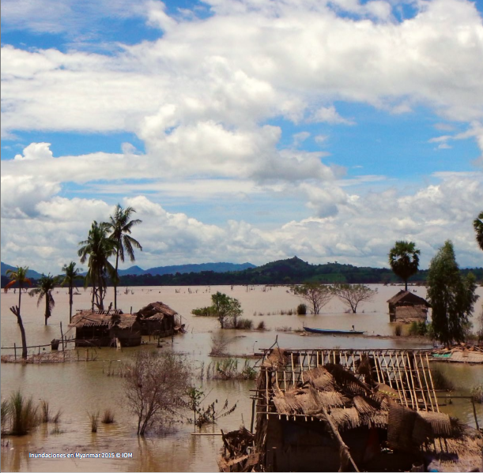
Información General: la 1ra capacitación en el marco de un Proceso Regional Consultivo
1-2 de Febrero del 2017, San José, Costa Rica
40 Participantes: 2-3 participantes de nivel técnico medio alto de cada país
  Departamentos consulares / Cancillerías
  Direcciones de Migración
  RROCM y Organismos Observadores
Metodología
  Facilitación: OIM – Programa MICIC
  Presentación de experiencias y buenas practicas
  Casos prácticos
  Exposición de conceptos claves
  Trabajos grupales
  Dialogo sobre Recomendaciones y Próximos Pasos
Notes:
Fecha: 1-2 de Febrero del 2017.
Donde: San José, Costa Rica
Organizadores: Secretaria Técnica de la Comisión Regional sobre Migración, el Gobierno de Costa Rica y la Organización Internacional para la Migraciones, con la colaboración de la Iniciativa Migrantes en Países en Situaciones de Crisis y la Oficina de Población, Refugiados y Migración del Departamento de Estado de los Estados Unidos de América, a través del Programa Regional ¨Fortaleciendo las Capacidades para Proteger y Asistir a Personas Migrantes en Situación de Vulnerabilidad en Mesoamérica¨ implementado por la OIM.
Participantes: Los participantes eran de perfiles de nivel técnico medio-alto con responsabilidades afines a la protección consular de sus nacionales en el exterior y/u oficiales procedentes de otros departamentos/instituciones, siempre con responsabilidad en proveer asistencia a sus nacionales previo a la migración o a las personas retornadas. Las instituciones representadas fueron por la mayoría Cancillerías, pero también instituciones de Migración. Participaron 2-3 representantes de Belice, Costa Rica, El Salvador, Guatemala, Honduras, México, Panamá y República Dominicana para un total de 30 participantes.
Metodología
Presentación de experiencias
Casos prácticos
Exposición de conceptos claves
Trabajos grupales para el intercambio de buenas practicas.

Slide 4
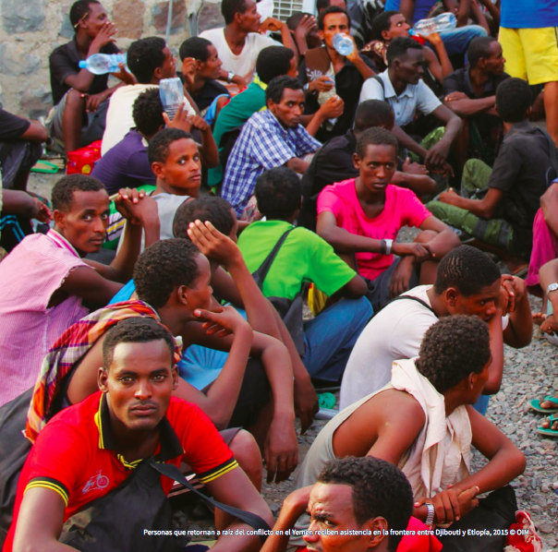
Justificación: La necesidad de proveer una mejor asistencia migrantes en situaciones de crisis
Recientes crisis han evidenciado que las poblaciones que más sufren durante una crisis son las más vulnerables, entre ellos los migrantes.
Todos los países tienen poblaciones migrantes
Los migrantes pueden no contar con documentos y tienen recursos limitados y/o acceso limitado a los recursos locales.
Mesoamérica: muy vulnerable a desastres naturales y mayor corredor migratorio.
Notes:
Justificación
Recientes crisis han demostrado que las poblaciones que más sufren durante una crisis, son aquellas más vulnerables, entre ellos los migrantes.
El mayor número de migrantes a nivel global acrecienta la cantidad de personas que no cuentan con documentos y tienen recursos limitados y/o acceso limitado a los recursos locales.
La necesidad de proveer una mejor asistencia migrantes en situaciones de crisis llevo a un grupo de actores a estudiar los procesos y proponer las directrices que aquí se presentan.
La Iniciativa fue liderada por los Estados Unidos de América y Filipinas, con soporte de un grupo de trabajo de Estados (Filipinas, Estados Unidos de América, Australia, Bangladesh, Costa Rica, Etiopia, y la Comisión Europea), organizaciones internacionales (OIM, ACNUR, el Representante Especial del Secretario General de las Naciones Unidas sobre Migración y Desarrollo) e instituciones de investigación (Georgetown University’s Institute for the Study of International Migration). Las directrices fueron presentadas en las Naciones Unidas en junio del 2016.
En la región mesoamericana, la discusión se enmarca en la CRM. En junio 2016, la delegación de los Estados Unidos de América y de Costa Rica hicieron una presentación de las Directrices MICIC ante el Grupo Regional de Consulta sobre Migración (GRCM) de la CRM. El Grupo, constituido de representantes de autoridades consulares y migratorias de los 11 países de la CRM, reconoció esta iniciativa como una importante contribución al tema de la Presidencia Pro-Témpore del ano 2016: la responsabilidad compartida.
La Organización Internacional para las Migraciones (OIM) propuso, durante la XXI Reunión Viceministerial de la CRM, celebrada en San Pedro Sula (Honduras) los días 17 y 18 de noviembre de 2016, organizar un taller regional sobre “la respuesta a las necesidades de los nacionales en el exterior durante una crisis”. Los Países Miembros aprobaron la celebración de esta capacitación regional, la cual tuvo lugar los días 1 y 2 de febrero de 2017, en San José, Costa Rica.

Slide 5

Objetivos
Fortalecer las capacidades regionales de atención a las necesidades de los migrantes en países en crisis, y contribuir a la prevención de los impactos negativos indirectos, de largo plazo, sobre el bienestar de las comunidades de origen y destino de las personas migrantes.
Fortalecer la sensibilización del personal de las instituciones de los países de origen de los migrantes que tiene a cargo el apoyo y la asistencia a los nacionales que viajan, viven y trabajan en el exterior, sobre los retos específicos que sus nacionales enfrentan al momento que surgen crisis en el país de destino.
Proveer información concreta y una guía práctica para reducir la vulnerabilidad de las personas migrantes a través de una variedad de medidas que cubren tanto la preparación ante emergencias como la respuesta.
Fortalecer las capacidades de los funcionarios consulares para atender los retos previos, durante y después de las crisis, incluyendo el uso de herramientas específicas y el desarrollo de planes de contingencia consular.
Promover la cooperación entre los actores institucionales relevantes entre los países de origen y destino, así como la cooperación regional y nacional.
Notes:
Objetivos
Fortalecer las capacidades regionales de atención a las necesidades de los migrantes en países en crisis, y contribuir a la prevención de los impactos negativos indirectos, de largo plazo, sobre el bienestar de las comunidades de origen y destino de las personas migrantes.
Fortalecer la sensibilización del personal de las instituciones de los países de origen de los migrantes que tiene a cargo el apoyo y la asistencia a los nacionales que viajan, viven y trabajan en el exterior, sobre los retos específicos que sus nacionales enfrentan al momento que surgen crisis en el país de destino.
Proveer información concreta y una guía práctica para reducir la vulnerabilidad de las personas migrantes a través de una variedad de medidas que cubren tanto la preparación ante emergencias como la respuesta.
Fortalecer las capacidades de los funcionarios consulares para atender los retos previos, durante y después de las crisis, incluyendo el uso de herramientas específicas y el desarrollo de planes de contingencia consular.
Promover la cooperación entre los actores institucionales relevantes entre los países de origen y destino, así como la cooperación regional y nacional.

Slide 6
Sesiones y temas abordados
Introducción
Comunicarse con los migrantes en tiempos de crisis
Planificando para Crisis
Proveer alivio y asistencia en la recuperación de nacionales afectados
Conclusiones y recomendaciones
Los migrantes en condición de vulnerabilidad y las situaciones de crisis
Los marcos normativos internacionales y nacionales, y la cooperación con actos relevantes
Recopilación de información de los migrantes en el exterior para facilitar la preparación y respuesta en crisis
Notes:
Objetivos
Fortalecer las capacidades regionales de atención a las necesidades de los migrantes en países en crisis, y contribuir a la prevención de los impactos negativos indirectos, de largo plazo, sobre el bienestar de las comunidades de origen y destino de las personas migrantes.
Fortalecer la sensibilización del personal de las instituciones de los países de origen de los migrantes que tiene a cargo el apoyo y la asistencia a los nacionales que viajan, viven y trabajan en el exterior, sobre los retos específicos que sus nacionales enfrentan al momento que surgen crisis en el país de destino.
Proveer información concreta y una guía práctica para reducir la vulnerabilidad de las personas migrantes a través de una variedad de medidas que cubren tanto la preparación ante emergencias como la respuesta.
Fortalecer las capacidades de los funcionarios consulares para atender los retos previos, durante y después de las crisis, incluyendo el uso de herramientas específicas y el desarrollo de planes de contingencia consular.
Promover la cooperación entre los actores institucionales relevantes entre los países de origen y destino, así como la cooperación regional y nacional.

Slide 7

Sesión 8
Conclusiones
Dialogo en grupos sobre las recomendaciones finales en torno a tres temas principales.
Presentación en plenario de las recomendaciones de cada grupo
Desarrollo de lineamientos regionales mirados a fortalecer la capacidad de asistir los migrantes en contexto de crisis.
Capacitación de las entidades responsables de brindar protección y asistencia a migrantes en contexto de crisis.
Coordinación regional para mejorar la preparación para las crisis y la asistencia a los migrantes afectados.
Notes:
Las personas participantes dialogaron, a través de grupos de trabajo, sobre la factibilidad y oportunidad de varios mecanismos para la coordinación y cooperación entre instituciones de países de origen, tanto a nivel local como central. Los grupos de trabajo realizaron una lista de recomendaciones técnicas para acciones de seguimiento por parte de actores involucrados.
Tema 1. Desarrollo de lineamientos regionales mirados a fortalecer la capacidad de asistir los migrantes en contexto de crisis.
Construcción de un Plan para la creación de unidades de emergencia en la red consular.
El Plan necesita primero definir con claridad qué es una crisis y qué tipo de crisis se van a integrar en este plan; el debate quedó abierto para un momento posterior, pero se estableció que el Plan debe contener:
Atención inmediata
Coordinación interna nacional
Cooperación entre los países: considerar compartir las acciones que realizan las autoridades rectoras en materia de emergencia e incorporarlas a las reuniones
Implementación y seguimiento por parte de la red de funcionarios consulares de la CRM para hacer incidencia. Importancia de mantener actualizada
Trabajo en conjunto entre autoridades diferentes (migración, consulados, salud, protección civil y comisiones de emergencia).
Tema 2. Capacitación de las entidades responsables de brindar protección y asistencia a migrantes en contexto de crisis.
Implementar el programa de e-learning de la Iniciativa MICIC, desarrollado por la OIM, sobre capacitación para consulados para actuar en casos de emergencias.
Realizar capacitaciones más amplias a cónsules a distancia (a través de Webinar) para reducir los costos.
Fomentar la participación activa de los cónsules en las capacitaciones.
Construir una red regional de cónsules, para compartir buenas prácticas, que trabaje alrededor de temas de interés común, incluyendo las oficinas de migración y la policía.
Incluir en las capacitaciones los temas siguientes: niveles de riesgo (semáforo), sistema de alerta y su activación, identificación de criterios de vulnerabilidades y planes de contingencia.
Capacitarse mutuamente entre sociedad civil y estados: desde las organizaciones de la sociedad civil se necesita capacitación por parte de las cancillerías y viceversa sobre temas específicos.
Construir un manual regional que, muy puntualmente, defina quién hace qué en los momentos de crisis y, dependiendo de la crisis, cómo se tiene que intervenir, basándose en los protocolos nacionales que se reflejan en la respuesta regional.
Traducir a los idiomas de cada país, usando un lenguaje simple, los materiales de capacitaciones o los textos escritos.
Implementación de protocolos y simulacros regionales/nacionales.
Crear un grupo ad hoc que permita dar continuidad a los procesos de capacitación y permita el intercambio entre cónsules de la región.
Entre las buenas prácticas compartidas en este ámbito destacan las siguientes.
La Red consular de Honduras en Estados Unidos cada dos semanas realiza teleconferencias/webinars de capacitación una hora, convocadas por la embajada para recibir la capacitación y posteriormente se recopila por mail el resumen de la capacitación.
En República Dominicana realizan, cada dos meses, capacitaciones internas para que el resto de funcionarios puedan conocer el funcionamientos de otras áreas.
En Costa Rica, junto con el consulado de El Salvador, existe una Red de cónsules y realizan reuniones una vez al mes para compartir buenas prácticas sobre temas de migración y extranjería y se elige el tema a abordar.
Tema 3. Coordinación regional para mejorar la preparación para las crisis y la asistencia a los migrantes afectados.
Realizar un directorio de contactos de funcionarios de cada representación consular por país, así como de organizaciones de la sociedad civil, instituciones privadas e iglesias, con el objetivo de establecer acuerdos de intercambios, mecanismos conjuntos y estrategias de comunicación durante la fase previa a una crisis o post- crisis. El mismo será actualizado cada 6 meses.
Solicitar a la ST de la CRM el listado de puntos focales en materia de asistencia y protección consular.
Desarrollar procedimientos operativos para la coordinación, incluyendo el desarrollo de un sistema conjunto de información y comunicación sobre crisis.
Desarrollar mecanismos de acopio conjunto de información sobre la crisis.
Desarrollar vínculos y estrategias de cooperación con la sociedad civil y con el sector privado.
Elaborar un protocolo o una guía básica para la actuación en situaciones de crisis con procedimientos estándar (SOPs).

Slide 8
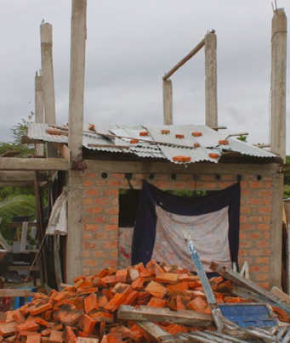
Tema 1. Desarrollo de lineamientos regionales mirados a fortalecer la capacidad de asistir los migrantes en contexto de crisis.
Recomendaciones Finales
Construcción de un Plan para la creación de unidades de emergencia en la red consular.
El Plan necesita primero definir con claridad qué es una crisis y qué tipo de crisis se van a integrar en este plan.
Se estableció que el Plan debe contener:
  Atención inmediata
  Coordinación interna nacional
  Cooperación entre los países: considerar compartir las acciones que realizan las autoridades rectoras en materia de emergencia e incorporarlas a las reuniones
  Trabajo en conjunto entre autoridades diferentes (migración, consulados, salud, protección civil y comisiones de emergencia).
  Implementación y seguimiento por parte de la red de funcionarios consulares de la CRM para hacer incidencia

Slide 9
Tema 2. Capacitación de las entidades responsables de brindar protección y asistencia a migrantes en contexto de crisis.
Recomendaciones Finales
Implementar el programa de e-learning de la Iniciativa MICIC, desarrollado por la OIM, sobre capacitación para consulados para actuar en casos de emergencias.
Realizar capacitaciones más amplias a cónsules a distancia (a través de Webinar) para reducir los costos.
Fomentar la participación activa de los cónsules en las capacitaciones.
Construir una red regional de cónsules, para compartir buenas prácticas, que trabaje alrededor de temas de interés común, incluyendo las oficinas de migración y la policía.
Incluir en las capacitaciones los temas siguientes: niveles de riesgo (semáforo), sistema de alerta y su activación, identificación de criterios de vulnerabilidades y planes de contingencia.
Capacitarse mutuamente entre sociedad civil y estados: desde las organizaciones de la sociedad civil se necesita capacitación por parte de las cancillerías y viceversa sobre temas específicos.
Construir un manual regional que, muy puntualmente, defina quién hace qué en los momentos de crisis y, dependiendo de la crisis, cómo se tiene que intervenir, basándose en los protocolos nacionales que se reflejan en la respuesta regional.
Traducir a los idiomas de cada país, usando un lenguaje simple, los materiales de capacitaciones o los textos escritos.
Implementación de protocolos y simulacros regionales/nacionales.
Notes:
Entre las buenas prácticas compartidas en este ámbito destacan las siguientes.
La Red consular de Honduras en Estados Unidos cada dos semanas realiza teleconferencias/webinars de capacitación una hora, convocadas por la embajada para recibir la capacitación y posteriormente se recopila por mail el resumen de la capacitación.
En República Dominicana realizan, cada dos meses, capacitaciones internas para que el resto de funcionarios puedan conocer el funcionamientos de otras áreas.

Slide 10
Tema 3. Coordinación regional para mejorar la preparación para las crisis y la asistencia a los migrantes afectados.
Recomendaciones Finales
Realizar un directorio de contactos de funcionarios de cada representación consular por país, así como de organizaciones de la sociedad civil, instituciones privadas e iglesias, con el objetivo de establecer acuerdos de intercambios, mecanismos conjuntos y estrategias de comunicación durante la fase previa a una crisis o post- crisis. El mismo será actualizado cada 6 meses.
Solicitar a la ST de la CRM el listado de puntos focales en materia de asistencia y protección consular.
Desarrollar procedimientos operativos para la coordinación, incluyendo el desarrollo de un sistema conjunto de información y comunicación sobre crisis.
Desarrollar mecanismos de acopio conjunto de información sobre la crisis.
Desarrollar vínculos y estrategias de cooperación con la sociedad civil y con el sector privado.
Elaborar un protocolo o una guía básica para la actuación en situaciones de crisis con procedimientos estándar (SOPs).

Slide 11



